Slide 1
校园搭子推荐系统
基于MBTI心理特质与微观消费特征的智能匹配
机器学习 · 深度学习 · 课程大作业
K-Means Clustering | Random Forest | Flask Web App
赵子荣 李海东 章振豪
2026年6月

Slide 2
CONTENTS
汇报提纲
01
项目背景
02
技术路线
问题动机 / 数据采集 / 研究意义
K-Means 聚类 / RF 分类 / 推荐系统
03
核心成果
04
总结展望
聚类画像 / MBTI 预测 / 指标对比
不足反思 / 深度学习扩展方向
02 / 15
02 / 15

Slide 3
01
项目背景
BACKGROUND & MOTIVATION
03 / 15
03 / 15

Slide 4
项目背景与核心问题
核心命题
三阶段研究目标
消费行为 + 性格特质
是大学生社交匹配的两大核心维度
Phase 1
无监督聚类
消费群体画像
Q1. 能否用消费数据自动识别群体类型？
Phase 2
有监督分类
Q2. 能否预测MBTI人格四维？
MBTI性格预测
Q3. 能否实现个性化的搭子推荐？
Phase 3
推荐系统
搭子匹配引擎
研究意义
填补消费-MBTI定量关联研究空白 | 小样本ML教学示范 | 可直接落地的校园社交应用
关键词
K-Means聚类 · 随机森林 · MBTI人格预测 · 留一法交叉验证 · SMOTENC · Bootstrap · 搭子推荐
04 / 15
04 / 15

Slide 5
数据采集概览
62 份有效样本 · 5 大模块 · 19 道题
69
62
19
5
原始问卷
有效样本
题目数
模块
问卷五大模块
数据亮点
基础信息
MBTI自测
性别/年级/生活费来源/月生活费区间
E/I S/N T/F J/P 四维快速评估
覆盖全国多所高校
男女比例均衡
细分消费
社交偏好
餐饮/社交/服饰/学习/数码 月度支出
交友偏好/搭子态度/结伴场景
年级跨大一到研究生
月生活费覆盖完整区间
消费行为
消费维度细分到具体品类
决策习惯/看重因素/兴趣投入意愿
删除填写<30s及全同无效样本
05 / 15
05 / 15

Slide 6
02
技术路线
TECHNICAL APPROACH
06 / 15

Slide 7
三阶段技术路线
K-Means Clustering → Random Forest → Recommendation System
01
无监督聚类
02
有监督分类
03
推荐系统
K-Means 聚类算法
Random Forest 分类器
Flask Web 后端 API
肘部法则 + 轮廓系数
LOOCV 留一法验证
浅粉孟菲斯前端
最优聚类数 K=4
SMOTENC 过采样
Cosine 相似度匹配
识别四类消费群体
4维独立分类模型
MBTI互补 + 预算匹配
产出：雷达/热力图/PCA
Bootstrap 95% CI + AUC
TOP-5 个性化搭子推荐
Pipeline: 数据清洗 → 特征工程 → 模型训练 → 交叉验证 → 推理部署 → 前端交互
07 / 15
07 / 15

Slide 8
03
核心成果
KEY RESULTS & HIGHLIGHTS
08 / 15

Slide 9
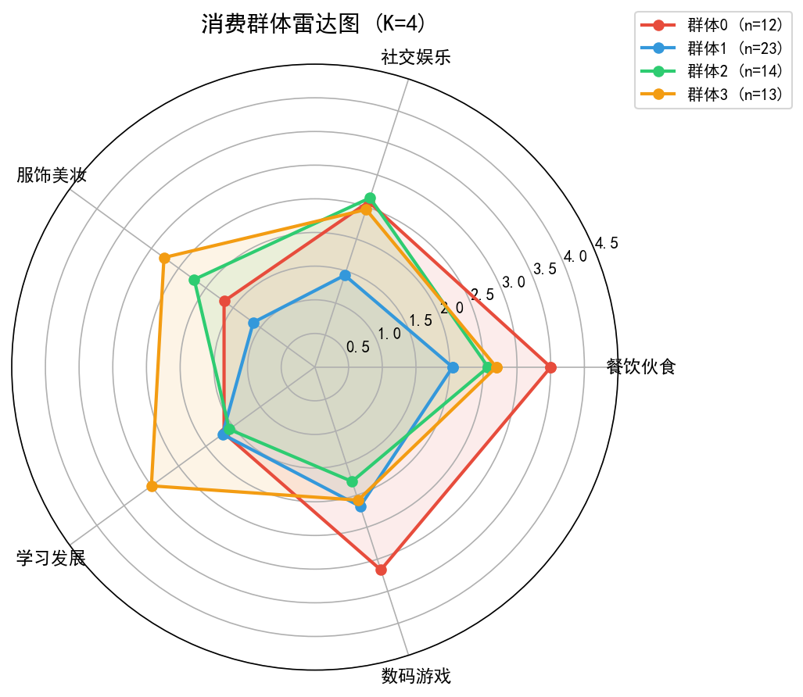
K-Means 聚类结果
肘部法则 + 轮廓系数 → 最优 K=4
群体 0
群体 1
群体 2
群体 3
高消费数码型
节俭生存型
社交体验型
自我提升型
12人 | 预算 4.08
23人 | 预算 2.13
14人 | 预算 3.07
13人 | 预算 3.15
餐饮3.5 数码3.17
各项消费偏低
社交2.64 服饰2.21
学习3.0 兴趣2.38
MBTI: XNTP
MBTI: ISFP
MBTI: XSFP
MBTI: XNFP
关键发现
节俭生存型 占比最大 (37.1%)
高消费数码型 预算最高 人数最少
自我提升型 学习支出遥遥领先
社交体验型 社交开销远超其他
四类群体间特征差异显著 (轮廓系数最优)
4
62
7
轮廓系数
消费群体
有效样本
消费维度
最优K验证
09 / 15
09 / 15

Slide 10
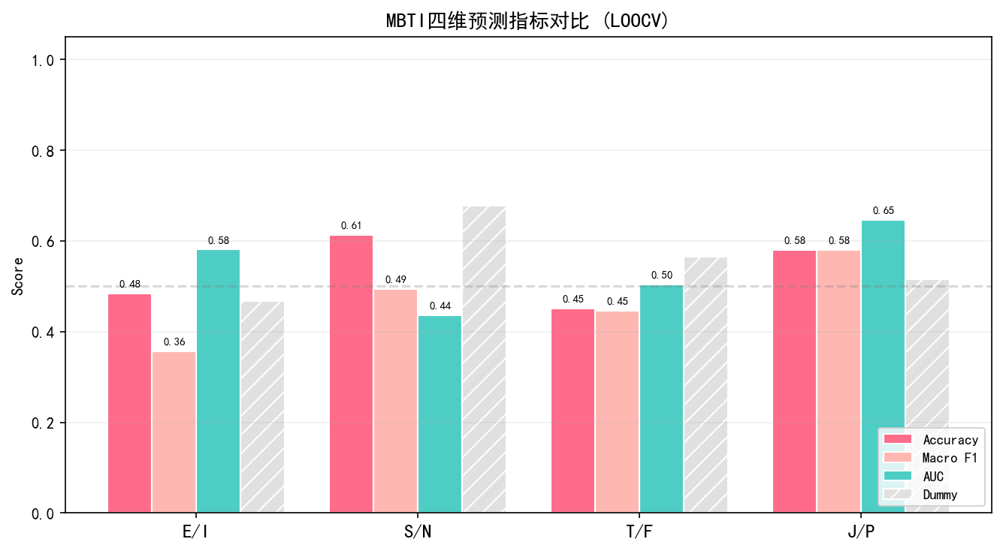
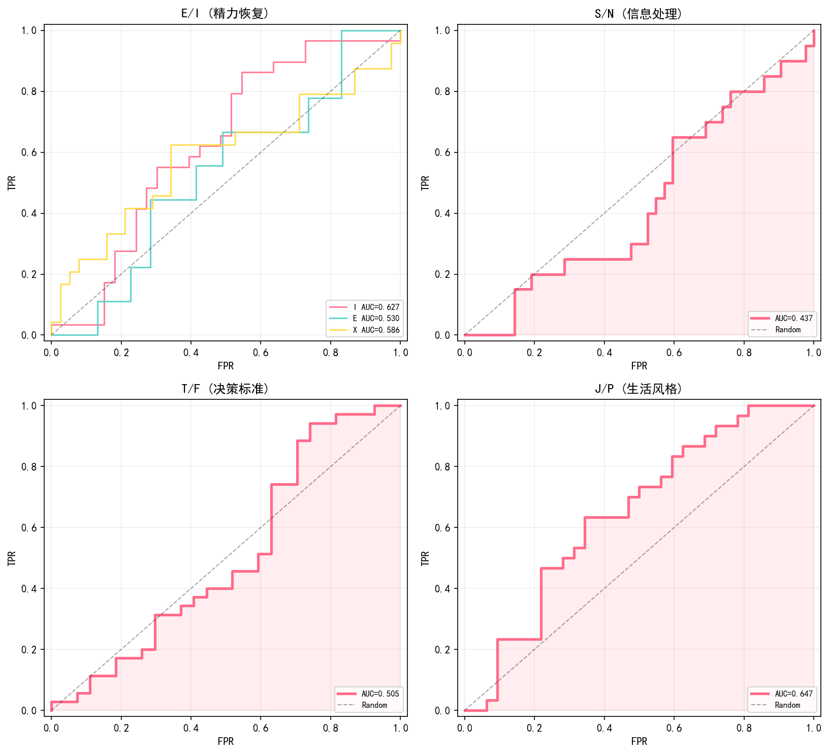
MBTI 四维预测 — 完整评估看板
LOOCV + SMOTENC + Bootstrap 95% CI + Dummy Baseline
综合指标对比
BEST PERFORMER
维度
Acc
95% CI
F1
95% CI
AUC
95% CI
Dummy
Delta
J/P 生活风格
E/I
44%
[32%,56%]
0.389
[27%,51%]
0.530
[41%,65%]
38%
+6%
AUC=0.647 F1=0.580 Acc=58%
Delta=+10% vs Dummy Baseline
S/N
61%
[48%,74%]
0.610
[47%,75%]
0.587
[44%,73%]
53%
+8%
关键洞察
T/F
45%
[32%,58%]
0.446
[32%,58%]
0.484
[35%,63%]
52%
-7%
J/P维度显著优于随机基线
S/N预测准确率达61%，模型可信
J/P
58%
[45%,71%]
0.580
[45%,71%]
0.647
[53%,76%]
48%
+10%
T/F最难预测——情感决策更复杂
E/I受限于仅9份外倾样本
10 / 15
10 / 15

Slide 11
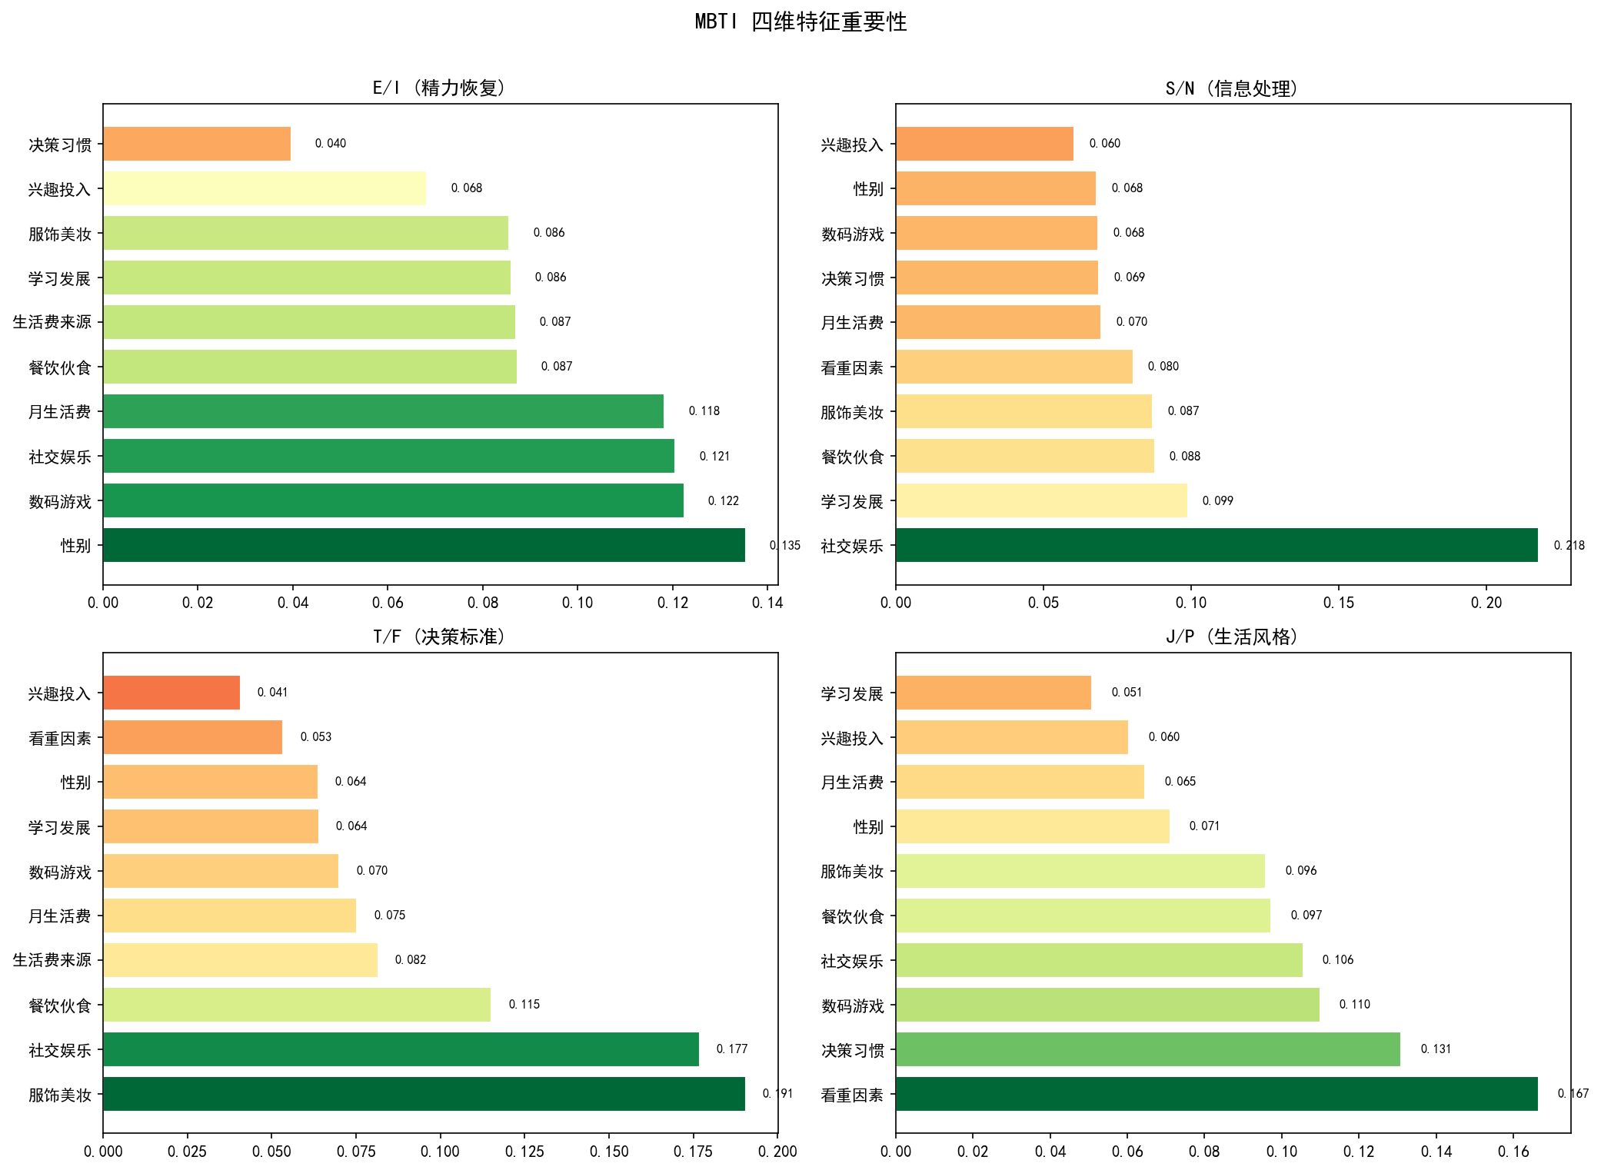
特征重要性分析
什么消费特征最能预测MBTI？
消费-人格 映射发现
E/I 精力恢复 / 信息处理 / 决策标准 / 生活风格
社交娱乐 → 外倾倾向
数码游戏 → 内倾倾向
S/N 精力恢复 / 信息处理 / 决策标准 / 生活风格
餐饮伙食 → 信息接收方式
月预算 → 关注细节程度
T/F 精力恢复 / 信息处理 / 决策标准 / 生活风格
服饰美妆 → 情感决策
决策习惯 → 理性vs感性
J/P 精力恢复 / 信息处理 / 决策标准 / 生活风格
学习发展 → 计划性
看重因素 → 判断vs感知
核心验证：「看账单猜性格」是可行的
11 / 15
11 / 15

Slide 12
推荐系统架构
Flask Backend + HTML/CSS/JS Frontend + ML Models
KMeans 聚类
综合匹配引擎
用户输入
7维消费画像
40% 消费相似度
20% MBTI互补
20% 预算匹配
20% 场景契合
RF MBTI 预测
TOP-5 最佳匹配搭子推荐
Cosine Similarity + MBTI Complement + Budget Match + Scene Match
技术栈
Flask
HTML/CSS/JS
Chart.js
scikit-learn
Cosine
孟菲斯波普
Backend
Frontend
Radar
Models
Similarity
UI Design
12 / 15
12 / 15

Slide 13
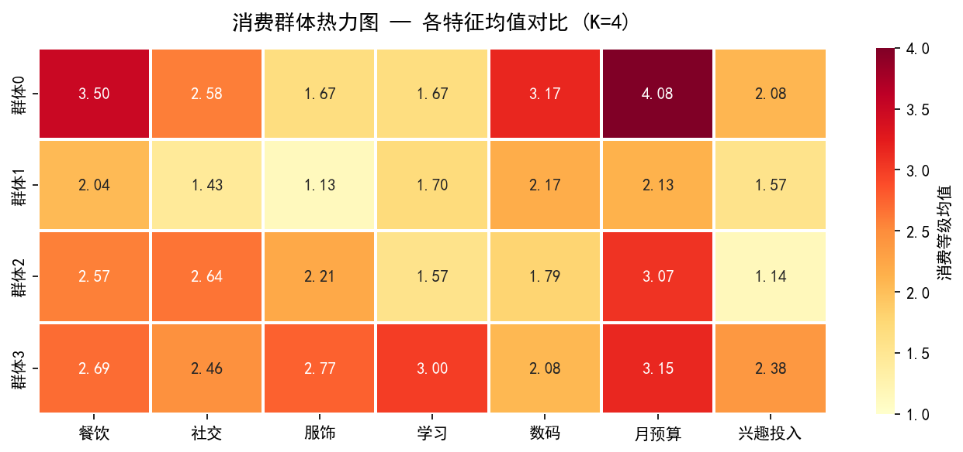
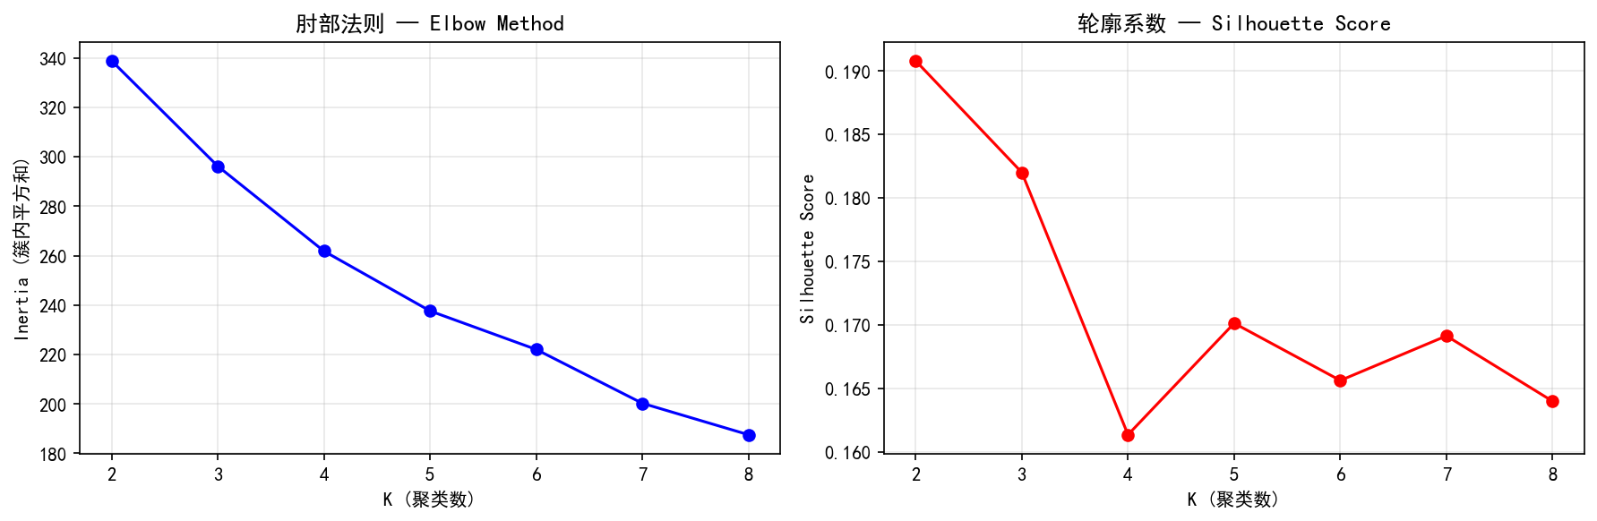
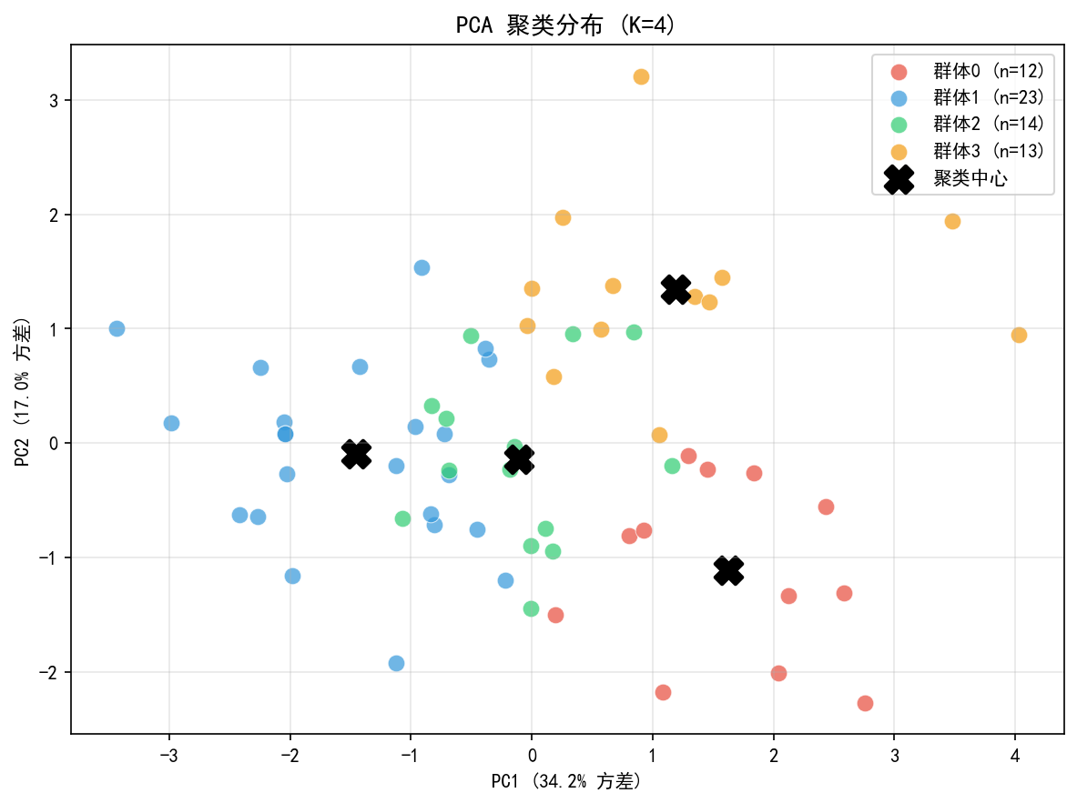
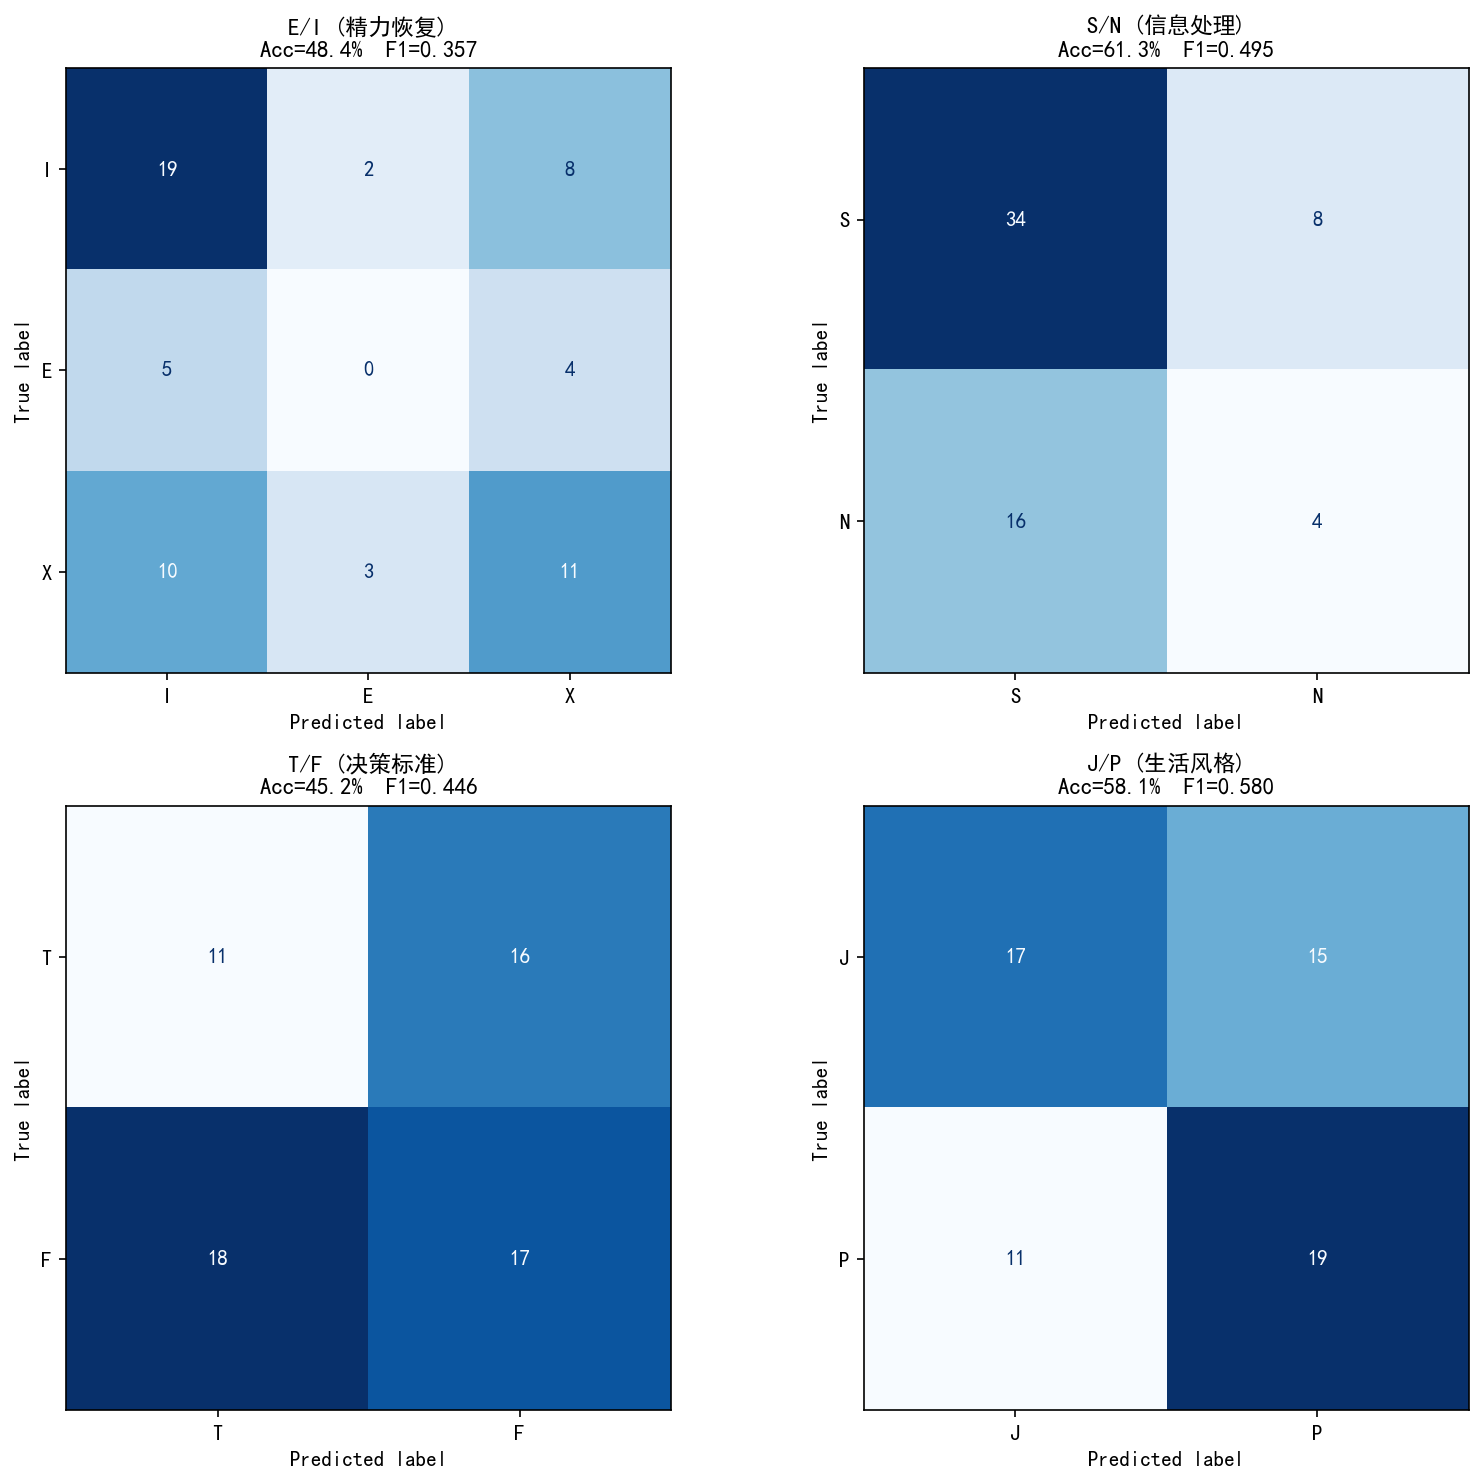
可视化成果展示
8 类图表 · 全面覆盖
肘部法则+轮廓系数
消费群体雷达图
群体特征热力图
PCA聚类分布图
四维混淆矩阵
特征重要性图
13 / 15
13 / 15

Slide 14
不足与展望
LIMITATIONS & FUTURE WORK
主要不足
深度学习 · 未来方向
样本量瓶颈
62份样本属极小样本，E/I维度仅9份外倾
数据增强
SDV / GAN 合成样本 → 200-300条
MBTI测量简化
每维度仅1道题，精度远低于标准93题量表
深度分类器
MLP多任务学习 替代 Random Forest
推荐冷启动
匹配范围限于62份样本，新用户无历史
深度聚类
Autoencoder + DEC 替代 K-Means
Siamese Net
端到端学习搭子匹配评分
团队分工
协同过滤
大规模用户冷启动 + 反馈闭环
赵子荣
李海东
章振豪
算法 · 模型 · 前后端 · PPT
文献 · 问卷 · 数据清洗
可视化 · 前端美化 · 测试
云端部署
Docker + FastAPI 生产级推荐服务
数据增强 + 深度学习 = 下一个突破
14 / 15
14 / 15

Slide 15
THANK YOU
校园搭子推荐系统
基于MBTI心理特质与微观消费特征的智能匹配
机器学习 · 深度学习 · 课程大作业 | 2026.06
Questions & Discussion
15 / 15

